Slide 1
※요청사항※
반드시 요청사항을 읽고, 사진과 영상을 찍어주시기 바랍니다 ☺
감사합니다!
반드시 얼굴이 나와야 합니다.
예시) 섭취하는 모습, 섭취 후 만족하는 모습, 먹고 편안한 얼굴의 사진 등

Slide 2
2. 진중하고 편안한 표정으로
상품을 섭취하거나 들고있는 모습을 담아주셔야 합니다.
3. 과도하게 밝은 표정, 과도하게 환하게 웃는 표정은 삼가해주시면 감사하겠습니다!

Slide 3
적합한 예시 사진)
o
진중하게 섭취하는 사진, 만족하는 사진, 먹고 편안한 얼굴의 사진

Slide 4
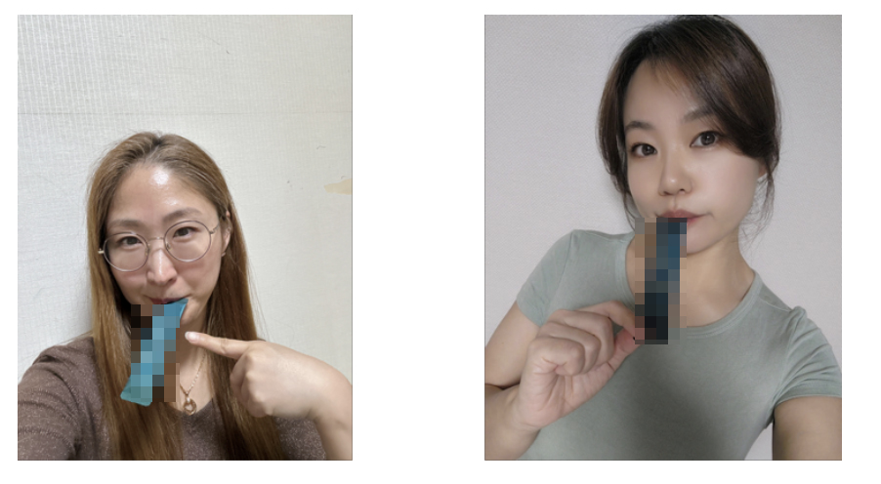
피해주셨으면 하는 예시 사진)
x
화장품 홍보 느낌의 사진, 과도하게 밝은 사진은 지양해주세요.

Slide 5
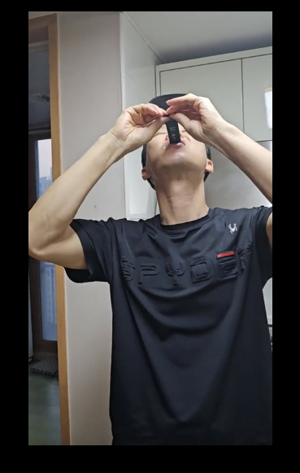
4. 섭취하시는 영상을 포함해주세요.

Slide 6
시크리터 콘드로이친이란?
시크리터 콘드로이친 프로테오글리칸 UP 30정은
100%소연골 콘드로이친, 보스웰리아, 우슬, 초록잎홍합 등 관절건강에
도움을 주는 주원료들이 들어갔습니다.
평소 관절 건강 관리를 하시기에 탁월한 제품이며,
무릎, 허리, 손가락 등 통증에도 효능이 좋은 건강식품입니다.
시크리터 콘드로이친을 섭취하신 고객분들은 꾸준히 재구매를 하고 계시며, 재구매 고객분들은 80% 이상의 높은 만족도를 표하고 계십니다.
.

Slide 7
공비담 콘드로이친 진액이란?
공비담 콘드로이친 진액은 칼슘, 마그네슘, 비타민D3, 소연골 콘드로이친, 우슬, 강황,
초록잎홍합으로 만든 관절 건강 관리 식품 입니다.
기존의 콘드로이친 알약을 진액으로 만들어
흡수율을 더 좋게 하고 특히 목넘김이 어려우신 분들을 위해
쉽게 섭취가 가능하도록 만들었습니다.
무릎, 허리, 손가락 등 관절 통증 개선에 효능이 있으며
비타민C, 강황(커큐민) 등 항산화 성분이 들어있어
평소 혈액순환 개선에 도움이 됩니다.
공비담 콘드로이친 진을 섭취하신 고객분들은 꾸준히 재구매를 하고 계시며,
재구매 고객분들은 80% 이상의 높은 만족도를 표하고 계십니다.
.

